Slide 1
Informatik Q1 Abels

Slide 2
Sortieralgorithmen

Slide 3
Sortieralgorithmen
Insertionsort
Selectionsort
Bubblesort
…
Mergesort
2 | 8 | 5 | 3 | 9 | 4
2 | 3 | 4 | 5 | 8 | 9
linear search
(langsam)
binary search
(schnell)

Slide 4
Insertionsort

Slide 5
Insertionsort
klein
groß
2 | 8 | 5 | 3 | 9 | 4
0 | 1 | 2 | 3 | 4 | 5

Slide 6
Insertionsort
klein
groß
2 | 8 | 5 | 3 | 9 | 4
0 | 1 | 2 | 3 | 4 | 5

Slide 7
Insertionsort
klein
groß
2 | 8 | 5 | 3 | 9 | 4
0 | 1 | 2 | 3 | 4 | 5

Slide 8
Insertionsort
klein
groß
2 | 8 | 5 | 3 | 9 | 4
0 | 1 | 2 | 3 | 4 | 5

Slide 9
Insertionsort
klein
groß
2 | 8 | 5 | 3 | 9 | 4
0 | 1 | 2 | 3 | 4 | 5

Slide 10
Insertionsort
klein
groß
2 | 8 | 5 | 3 | 9 | 4
0 | 1 | 2 | 3 | 4 | 5

Slide 11
Insertionsort
klein
groß
2 | 5 | 8 | 3 | 9 | 4
0 | 1 | 2 | 3 | 4 | 5

Slide 12
Insertionsort
klein
groß
2 | 5 | 8 | 3 | 9 | 4
0 | 1 | 2 | 3 | 4 | 5

Slide 13
Insertionsort
klein
groß
2 | 5 | 8 | 3 | 9 | 4
0 | 1 | 2 | 3 | 4 | 5

Slide 14
Insertionsort
klein
groß
2 | 5 | 8 | 3 | 9 | 4
0 | 1 | 2 | 3 | 4 | 5

Slide 15
Insertionsort
klein
groß
2 | 5 | 3 | 8 | 9 | 4
0 | 1 | 2 | 3 | 4 | 5

Slide 16
Insertionsort
klein
groß
2 | 3 | 5 | 8 | 9 | 4
0 | 1 | 2 | 3 | 4 | 5

Slide 17
Insertionsort
klein
groß
2 | 3 | 5 | 8 | 9 | 4
0 | 1 | 2 | 3 | 4 | 5

Slide 18
Insertionsort
klein
groß
2 | 3 | 5 | 8 | 9 | 4
0 | 1 | 2 | 3 | 4 | 5

Slide 19
Insertionsort
klein
groß
2 | 3 | 5 | 8 | 9 | 4
0 | 1 | 2 | 3 | 4 | 5

Slide 20
Insertionsort
klein
groß
2 | 3 | 5 | 8 | 9 | 4
0 | 1 | 2 | 3 | 4 | 5

Slide 21
Insertionsort
klein
groß
2 | 3 | 5 | 8 | 9 | 4
0 | 1 | 2 | 3 | 4 | 5

Slide 22
Insertionsort
klein
groß
2 | 3 | 5 | 8 | 9 | 4
0 | 1 | 2 | 3 | 4 | 5

Slide 23
Insertionsort
klein
groß
2 | 3 | 5 | 8 | 9 | 4
0 | 1 | 2 | 3 | 4 | 5

Slide 24
Insertionsort
klein
groß
2 | 3 | 5 | 8 | 9 | 4
0 | 1 | 2 | 3 | 4 | 5

Slide 25
Insertionsort
klein
groß
2 | 3 | 5 | 8 | 9 | 4
0 | 1 | 2 | 3 | 4 | 5

Slide 26
Insertionsort
klein
groß
2 | 3 | 5 | 8 | 4 | 9
0 | 1 | 2 | 3 | 4 | 5

Slide 27
Insertionsort
klein
groß
2 | 3 | 5 | 4 | 8 | 9
0 | 1 | 2 | 3 | 4 | 5

Slide 28
Insertionsort
klein
groß
2 | 3 | 4 | 5 | 8 | 9
0 | 1 | 2 | 3 | 4 | 5

Slide 29
Insertionsort
klein
groß
2 | 3 | 4 | 5 | 8 | 9
0 | 1 | 2 | 3 | 4 | 5

Slide 30
Insertionsort
klein
groß
2 | 3 | 4 | 5 | 8 | 9
0 | 1 | 2 | 3 | 4 | 5

Slide 31
Insertionsort
klein
groß
2 | 3 | 4 | 5 | 8 | 9
0 | 1 | 2 | 3 | 4 | 5

Slide 32
Übung 1
Sortiere folgenden Zahlenfolge mit dem Insertionsort:
5 2 4 6 1 3
Erkläre den Insertionsort in deinen eigenen Worten.
Analysiere die Komplexität (Laufzeit) des Insertionsort.
Zeichne ein Struktogramm zum Insertionsort.
Erstelle ein Programm namens Sortierverfahren und implementiere folgende Funktion:
int[] insertionSort(int[] unsorted)

Slide 33
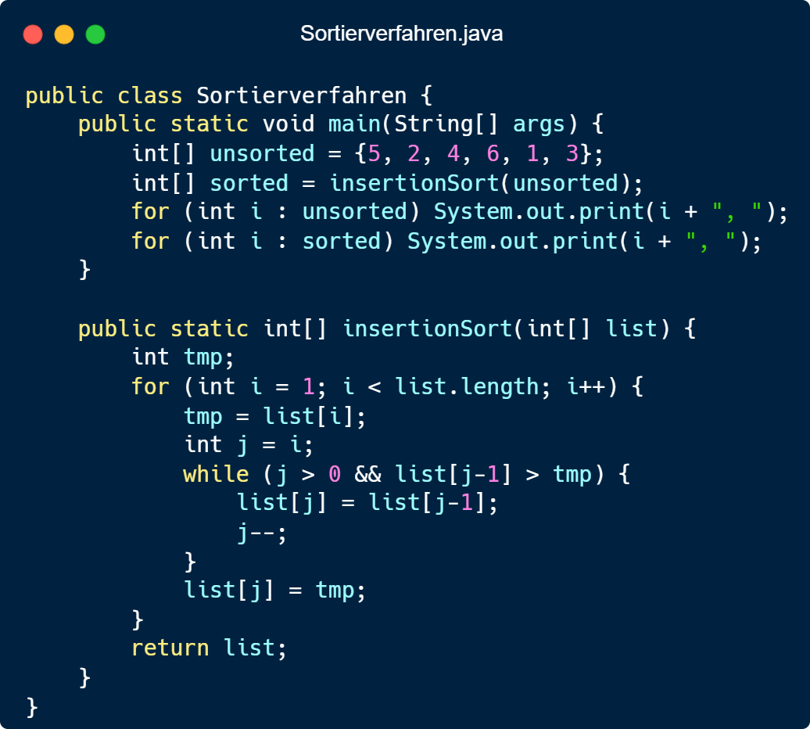
Übung 1
5 2 4 6 1 3
5 2 4 6 1 3
2 5 4 6 1 3
2 4 5 6 1 3
2 4 5 6 1 3
1 2 4 5 6 3
1 2 3 4 5 6
Der Algorithmus hat 2 verschachtelte Schleifen mit je Länge (fast) n
=> O(n²)

Slide 34
Selectionsort

Slide 35
Selectionsort
klein
groß
2 | 8 | 5 | 3 | 9 | 4
0 | 1 | 2 | 3 | 4 | 5

Slide 36
Selectionsort
klein
groß
2 | 8 | 5 | 3 | 9 | 4
0 | 1 | 2 | 3 | 4 | 5

Slide 37
Selectionsort
klein
groß
2 | 3 | 5 | 8 | 9 | 4
0 | 1 | 2 | 3 | 4 | 5

Slide 38
Selectionsort
klein
groß
2 | 3 | 4 | 8 | 9 | 5
0 | 1 | 2 | 3 | 4 | 5

Slide 39
Selectionsort
klein
groß
2 | 3 | 4 | 5 | 9 | 8
0 | 1 | 2 | 3 | 4 | 5

Slide 40
Selectionsort
klein
groß
2 | 3 | 4 | 5 | 8 | 9
0 | 1 | 2 | 3 | 4 | 5

Slide 41
Übung 1
Sortiere folgenden Zahlenfolge mit dem Selectionsort:
5 2 4 6 1 3
Erkläre den Selectionsort in deinen eigenen Worten.
Analysiere die Komplexität (Laufzeit) des Selectionsort.
Zeichne ein Struktogramm zum Selectionsort.
Erstelle ein Programm namens Sortierverfahren und implementiere folgende Funktion:
int[] selectionSort(int[] unsorted)

Slide 42
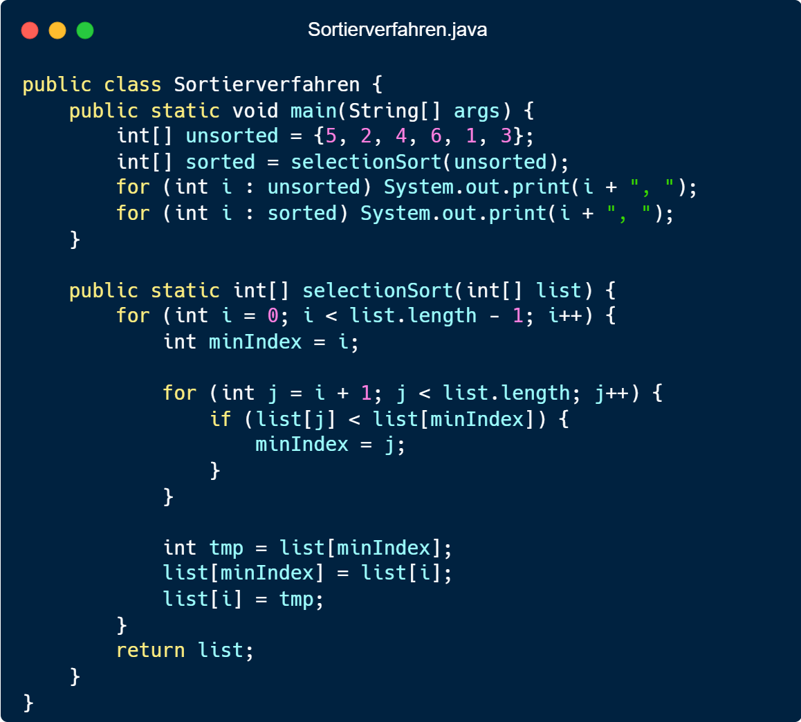
Übung 1
5 2 4 6 1 3
1 2 4 6 5 3
1 2 4 6 5 3
1 2 3 6 5 4
1 2 3 4 5 6
1 2 3 4 5 6
1 2 3 4 5 6
Der Algorithmus hat 2 verschachtelte Schleifen mit je Länge (fast) n
=> O(n²)

Slide 43
Bubblesort

Slide 44
Bubblesort
klein
groß
2 | 8 | 5 | 3 | 9 | 4
0 | 1 | 2 | 3 | 4 | 5

Slide 45
Bubblesort
klein
groß
2 | 5 | 8 | 3 | 9 | 4
0 | 1 | 2 | 3 | 4 | 5

Slide 46
Bubblesort
klein
groß
2 | 5 | 3 | 8 | 9 | 4
0 | 1 | 2 | 3 | 4 | 5

Slide 47
Bubblesort
klein
groß
2 | 5 | 3 | 8 | 4 | 9
0 | 1 | 2 | 3 | 4 | 5

Slide 48
Bubblesort
klein
groß
2 | 5 | 3 | 8 | 4 | 9
0 | 1 | 2 | 3 | 4 | 5

Slide 49
Bubblesort
klein
groß
2 | 3 | 5 | 8 | 4 | 9
0 | 1 | 2 | 3 | 4 | 5

Slide 50
Bubblesort
klein
groß
2 | 3 | 5 | 4 | 8 | 9
0 | 1 | 2 | 3 | 4 | 5

Slide 51
Bubblesort
klein
groß
2 | 3 | 5 | 4 | 8 | 9
0 | 1 | 2 | 3 | 4 | 5

Slide 52
Bubblesort
klein
groß
2 | 3 | 4 | 5 | 8 | 9
0 | 1 | 2 | 3 | 4 | 5

Slide 53
Bubblesort
klein
groß
2 | 3 | 4 | 5 | 8 | 9
0 | 1 | 2 | 3 | 4 | 5

Slide 54
Bubblesort
klein
groß
2 | 3 | 4 | 5 | 8 | 9
0 | 1 | 2 | 3 | 4 | 5

Slide 55
Bubblesort
klein
groß
2 | 3 | 4 | 5 | 8 | 9
0 | 1 | 2 | 3 | 4 | 5

Slide 56
Übung 1
Sortiere folgenden Zahlenfolge mit dem Bubblesort:
5 2 4 6 1 3
Erkläre den Bubblesort in deinen eigenen Worten.
Analysiere die Komplexität (Laufzeit) des Bubblesort.
Zeichne ein Struktogramm zum Bubblesort.
Erstelle ein Programm namens Sortierverfahren und implementiere folgende Funktion:
int[] bubbleSort(int[] unsorted)

Slide 57
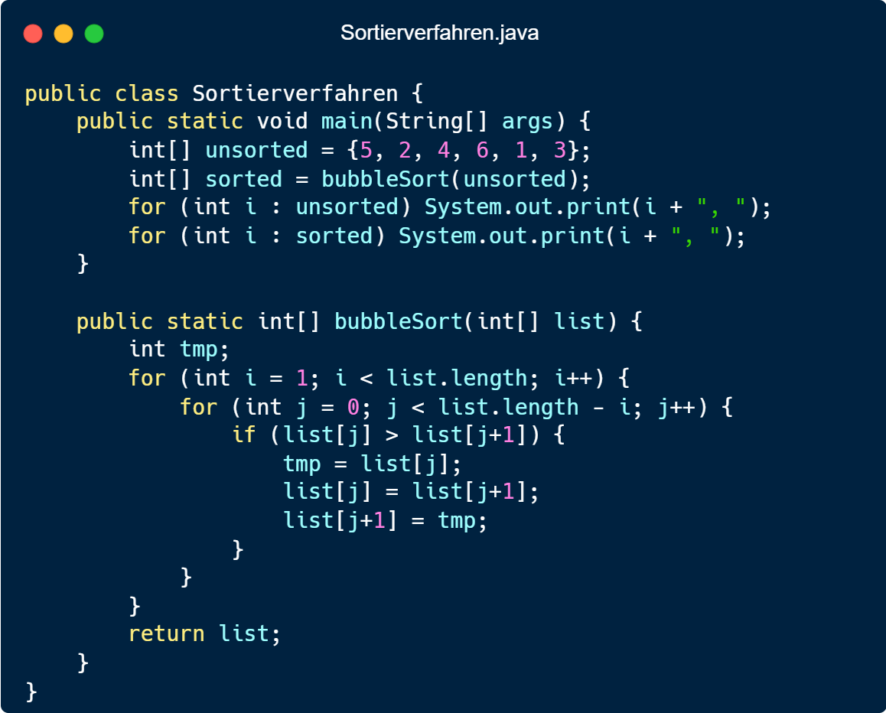
Übung 1
5 2 4 6 1 3
2 5 4 6 1 3
2 4 5 6 1 3
2 4 5 6 1 3
2 4 5 1 6 3
2 4 5 1 3 6
2 4 5 1 3 6
2 4 5 1 3 6
2 4 1 5 3 6
2 4 1 3 5 6
2 4 1 3 5 6
2 1 4 3 5 6
2 1 3 4 5 6
1 2 3 4 5 6
1 2 3 4 5 6
1 2 3 4 5 6
1 2 3 4 5 6
Der Algorithmus hat 2 verschachtelte Schleifen mit je Länge n
=> O(n²)

Slide 58
Insertionsort
Selectionsort
Bubblesort

Slide 59
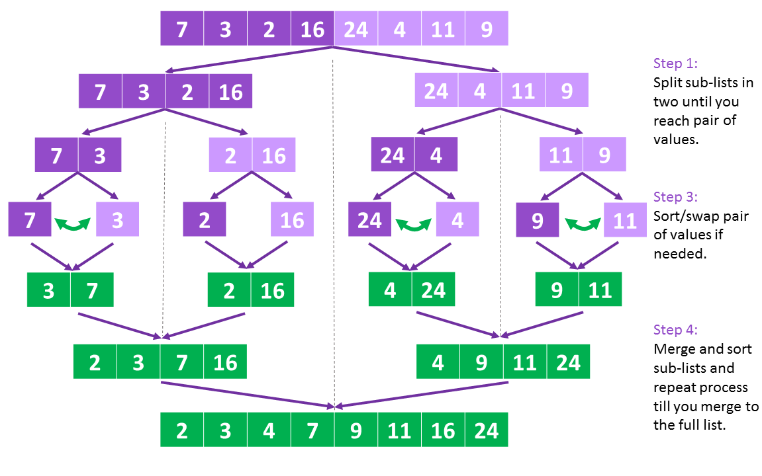
Recherchiere den Sortieralgorithmus Mergesort.
Sortiere nach seinem Schema die Zahlenfolge:
5 2 4 6 1 3
Vergleiche ihn mit den bisherigen Sortverfahren hinsichtlich der Komplexität (Laufzeit).

